Slide 1
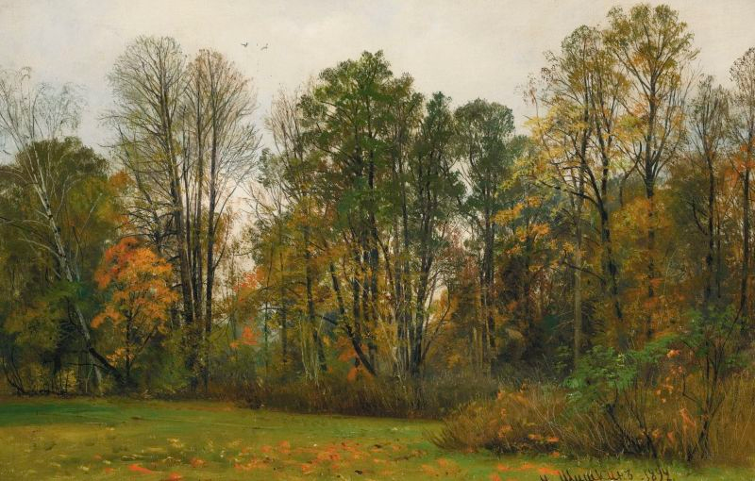
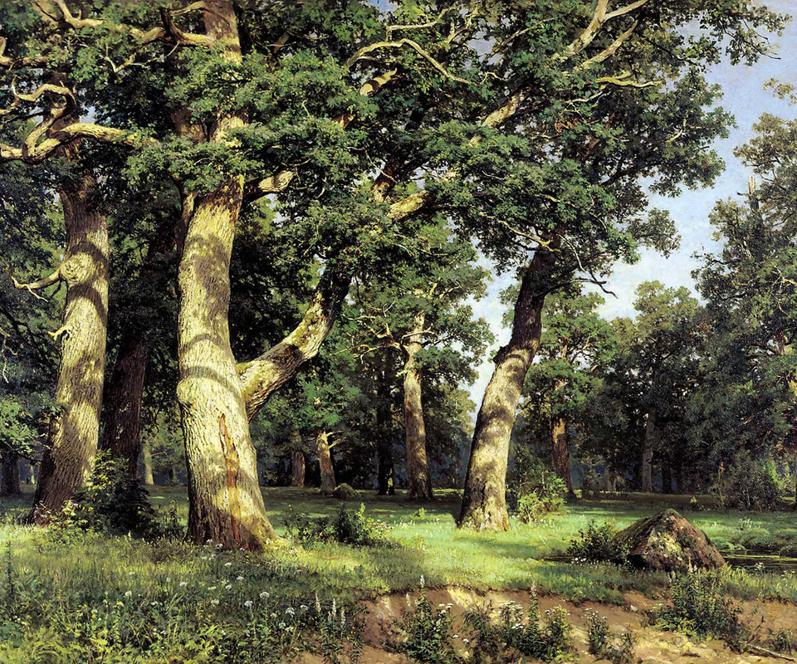
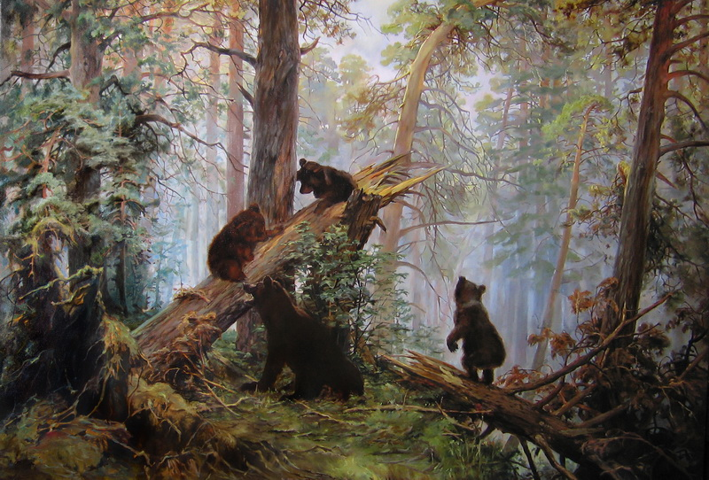
«Снова пришел долгожданный миг –
Нам пора в дорогу.
Он зовет нас, в загадочный мир,
Таинственный мир природы».

Slide 2
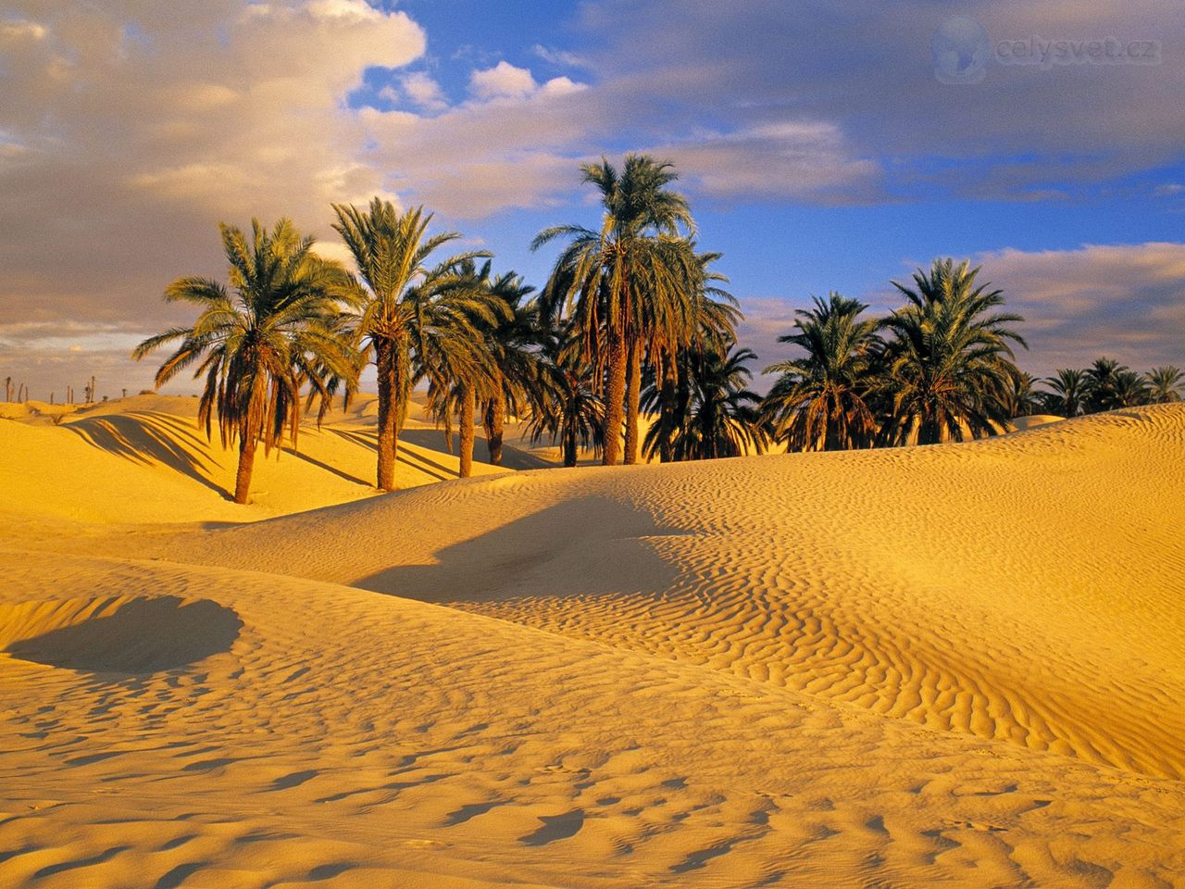
Солнце печет немилосердно. С вершины бархана, на котором мы стоим, во все стороны видны только одни сыпучие пески. Кажется, что нас окружают высокие волны внезапно застывшего моря. На вершине бархана промелькнула ящерица. Только в оазисах все благоухает.

Slide 3
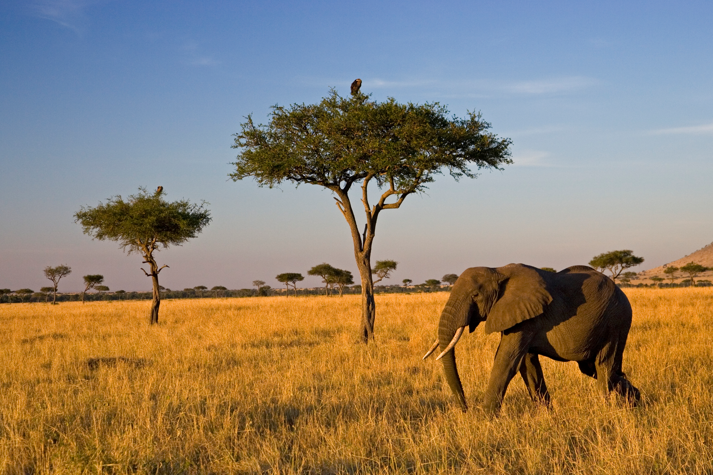
Это равнины, покрытые травами. Среди животных количественно преобладают растительноядные. Здесь выделяется сухой и влажный сезон.

Slide 4
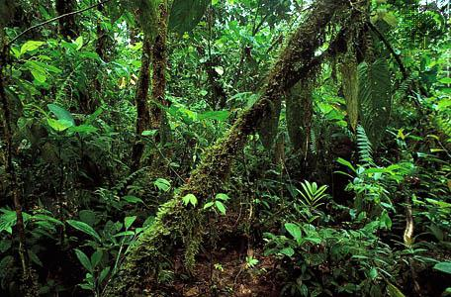
Растения представлены в несколько ярусов. Под пологом леса влажно, душно и сыро. Стволы деревьев обвиты лианами. Большинство животных обитает на деревьях.

Slide 5
Я утверждаю, что…
1.в экваториальном лесу лето жаркое, а зима холодная.
2. в саванне 2 времени года.
3. животных в саванне очень мало.
4. в пустынях часто дуют ветры
5. экваториальные леса труднопроходимы, потому что там растёт много злаков.
6.пустыни занимают особенно засушливые районы Земли
7. тропический лес-самое бедное видами природное сообщество.
8.Животные пустынь охотятся днем.
9 .Самые крупные животные встречаются в саванне.

Slide 6
взаимопроверка
1-2ошибки-4
3-4 ошибки -3
Более 5 ошибок- выучить и еще раз ответить

Slide 7
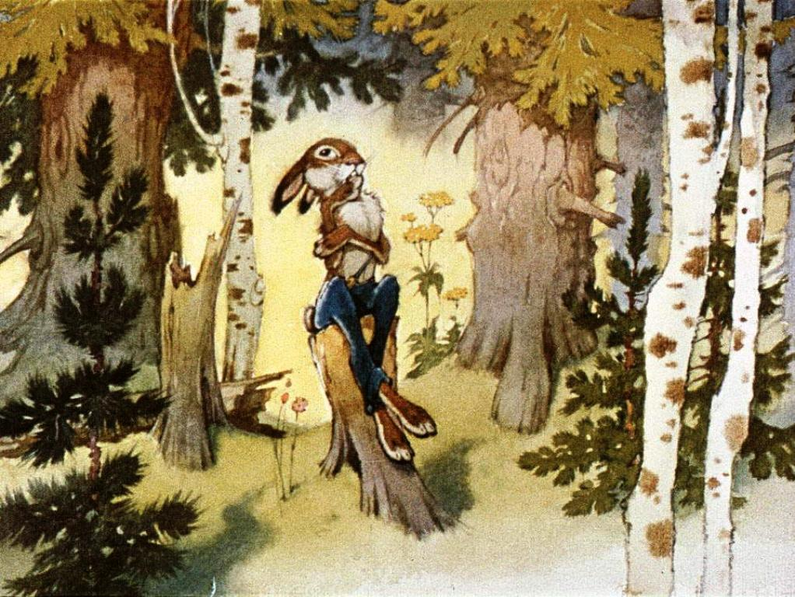

Slide 8
Это дом. Огромный дом.
Места всем хватает в нём.
И бельчонку, и зайчонку,
И зубастому волчонку.

Slide 9
На все стороны путь:
Ни лесочка, ни гор.
Необъятная гладь,
Неоглядный простор!

Slide 10
Растительный и животный мир умеренного пояса.
1. Месторасположение.
2. Климат природных зон умеренного пояса.
3. Растительный мир умеренного пояса.
4. Животный мир умеренного пояса.
5.Приспособления.

Slide 11
Свои экспедиционные исследования мы проведем по группам. Каждая группа получает кейс с заданиями, маршрутом путешествия, а также «карточку-помогайку».
Поможет учебник.
Параграф 22 стр. 132-134 рис.80-82
Предоставить отчет о своих исследованиях Золотое правило работы в группе - работать всем.

Slide 12
Отчет о работе
Природная зона | Где находится | Климатические условия | Растения | Животные | приспособления

Slide 13
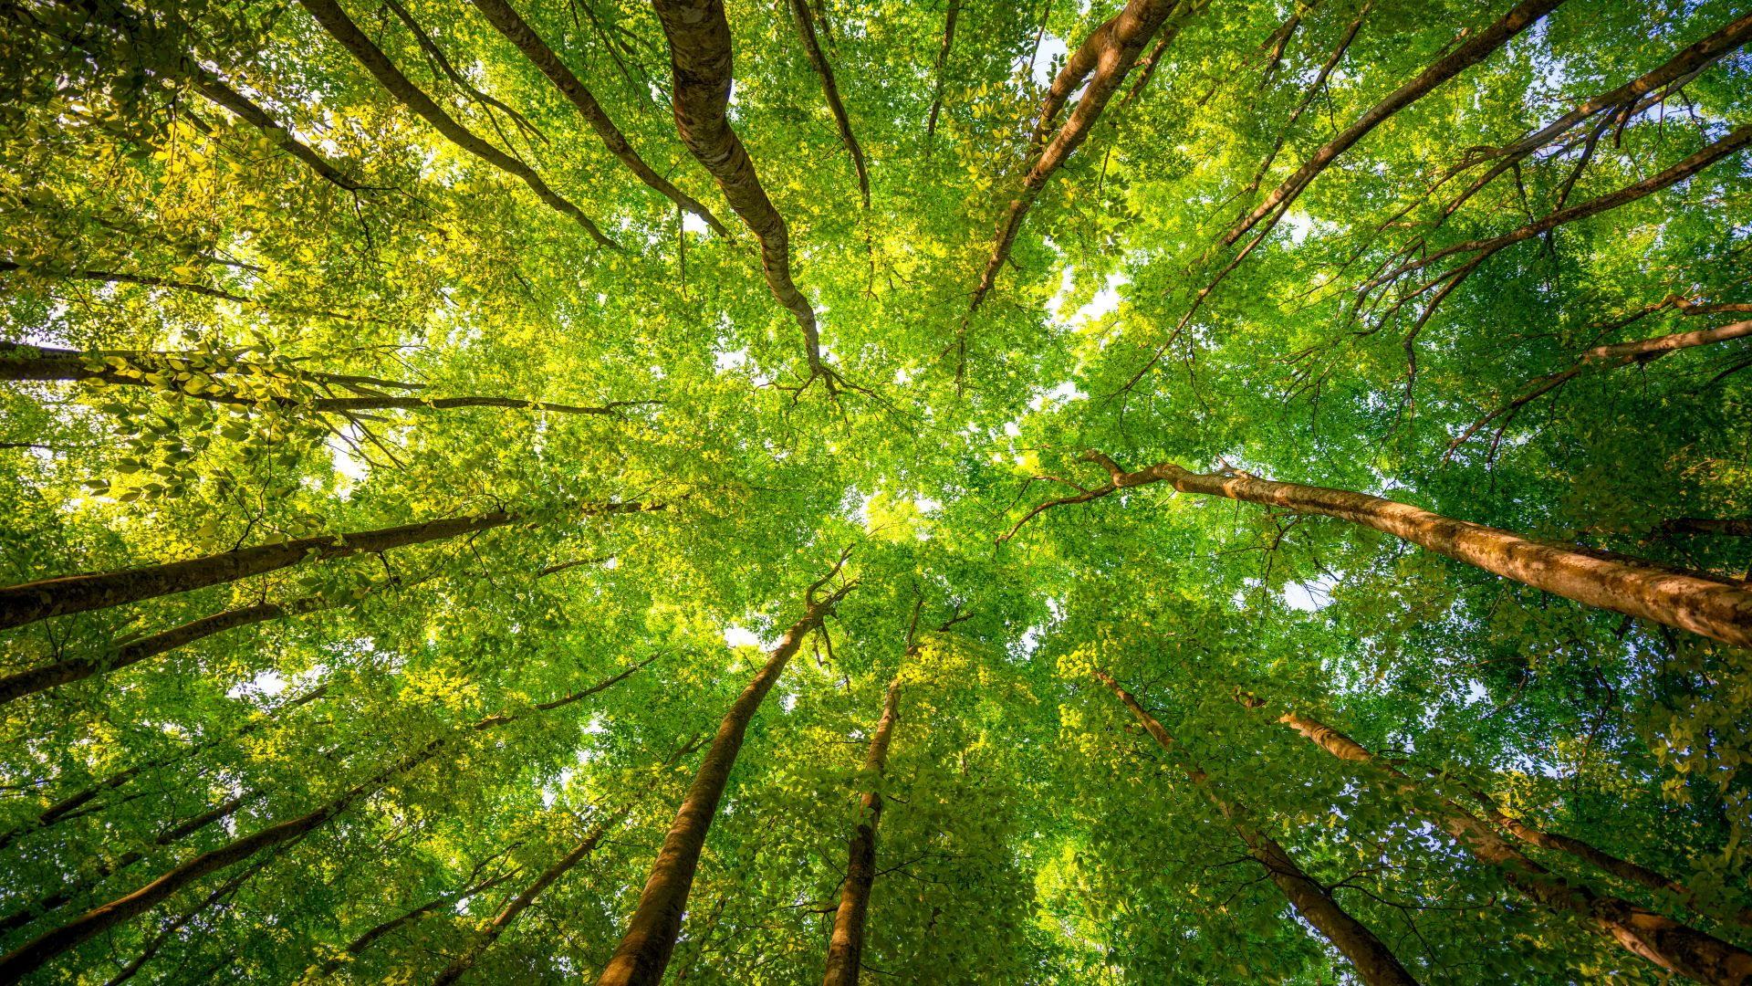
физминутка

Slide 14
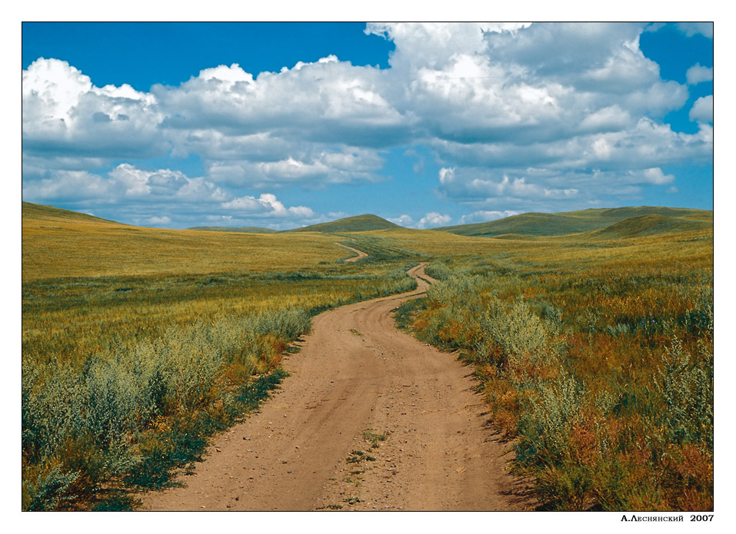
Степь
Какая ширь здесь и приволье!
Куда ни глянь - полей раздолье!
Южнее полосы лесов
Лежит ковер из трав, цветов.
Здесь простор ветрам и птицам,
Грызунам, волкам, лисицам.
Здесь суховеи любят петь.
А зовется это...

Slide 15
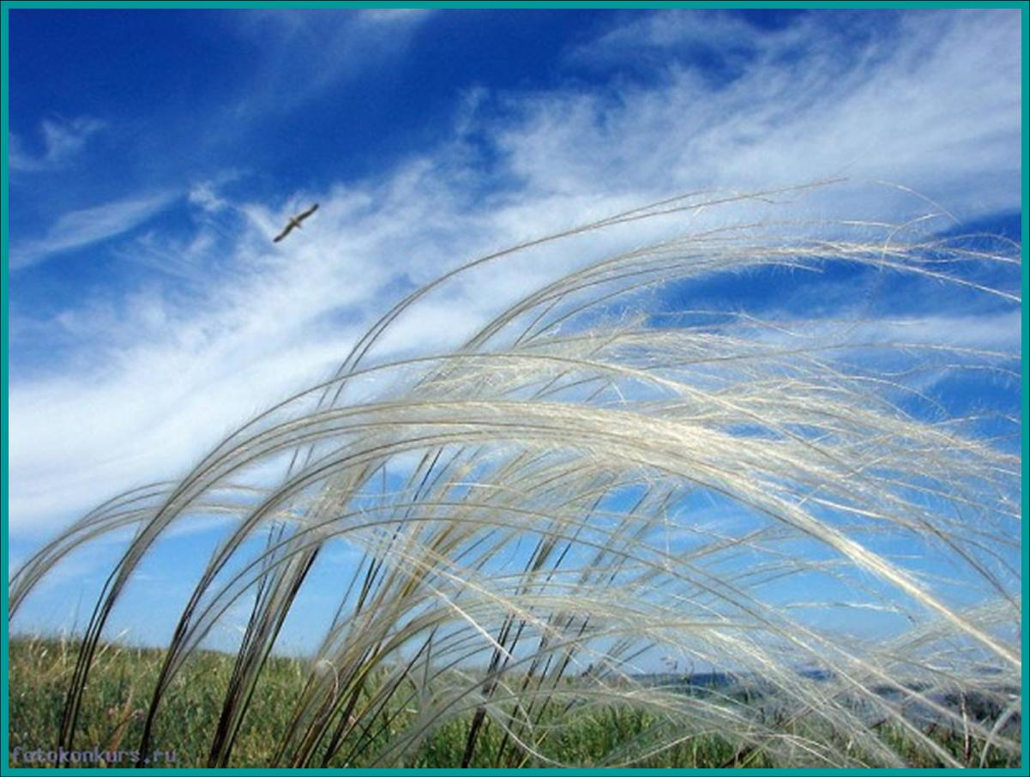
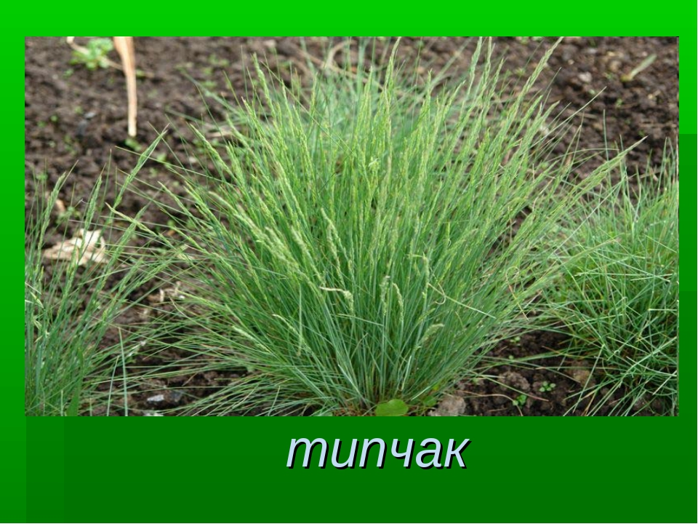
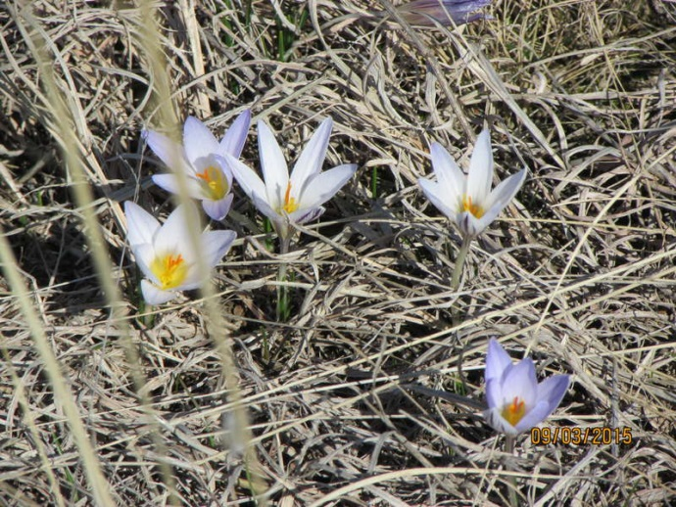
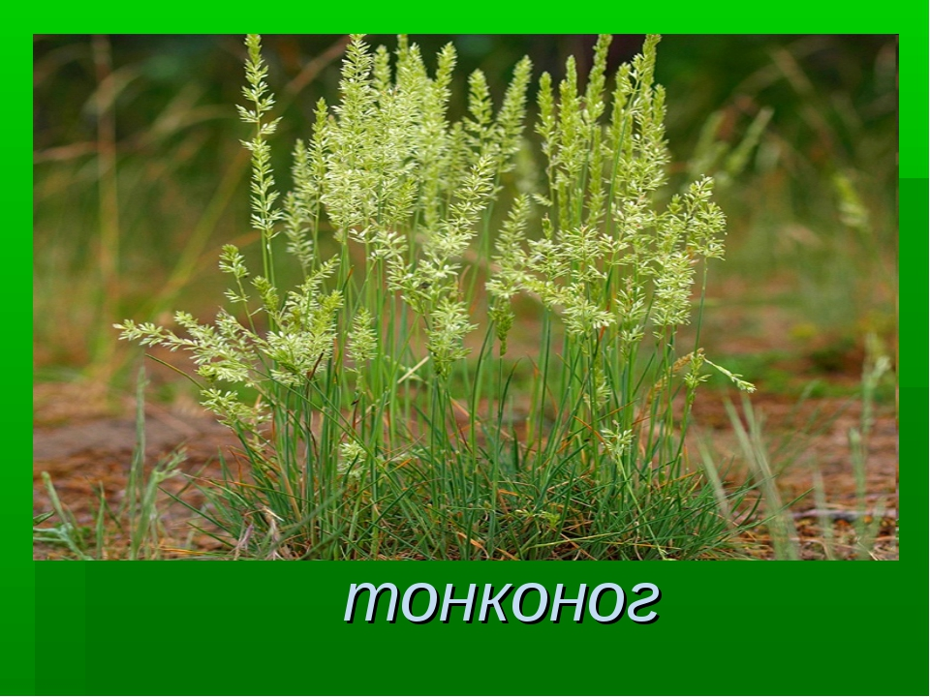
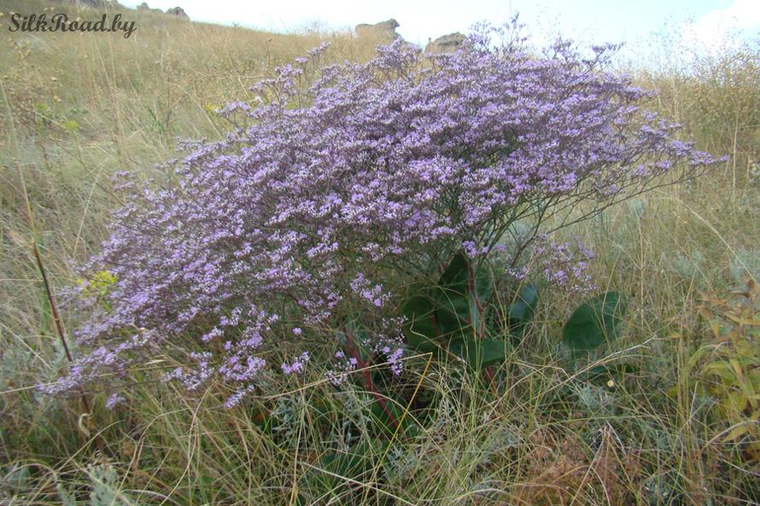
крокус
кермек

Slide 16
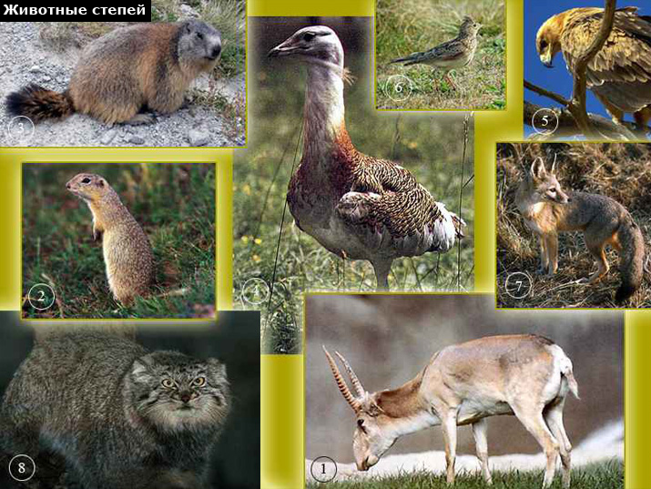

Slide 17
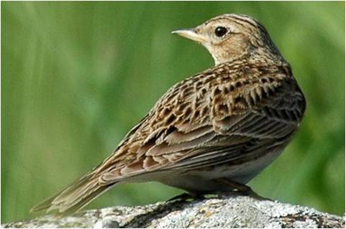
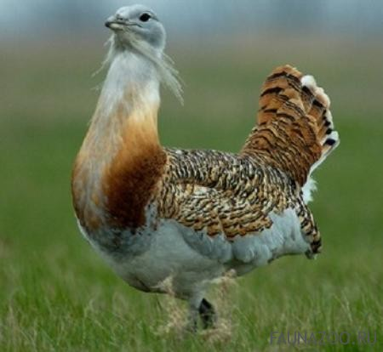
Дрофа
Жаворонок

Slide 18
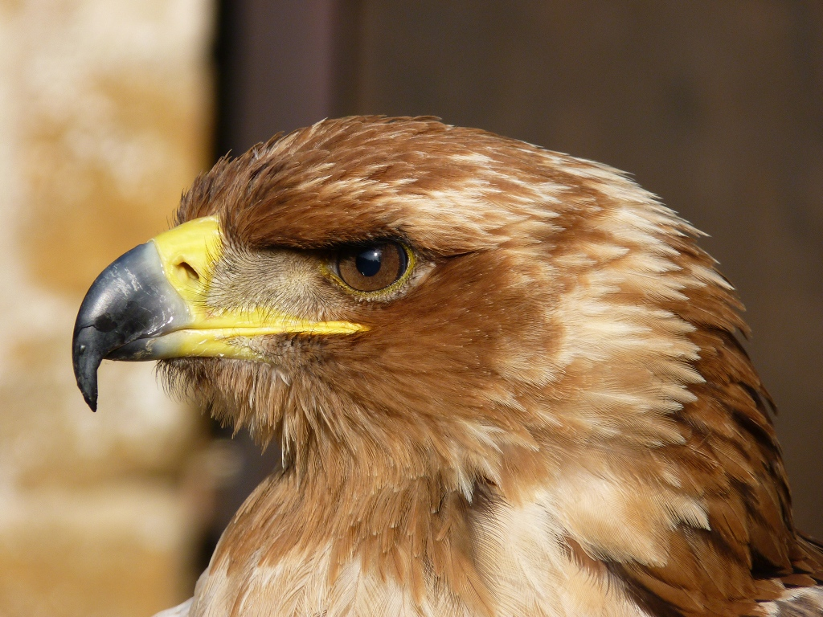
Степной орёл

Slide 19
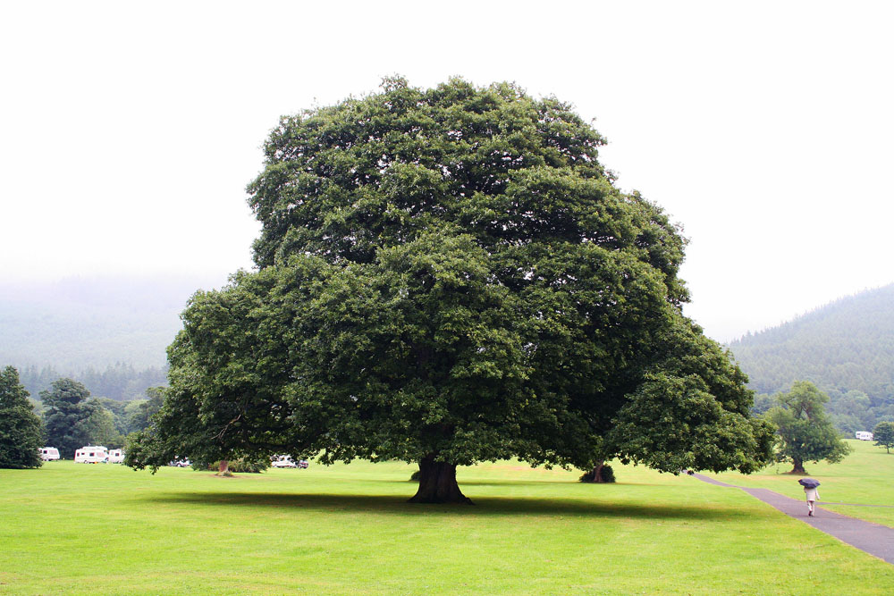
Лиственные леса
Летом одевается , а зимой раздевается.

Slide 20
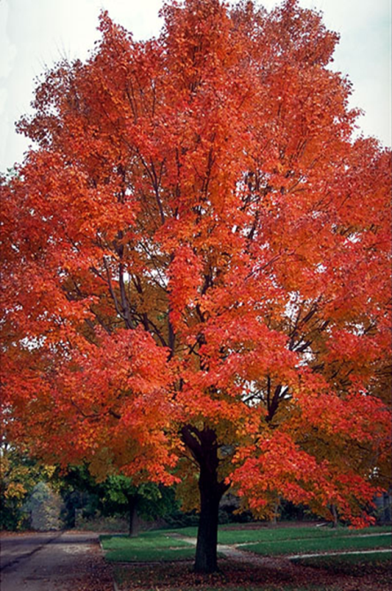

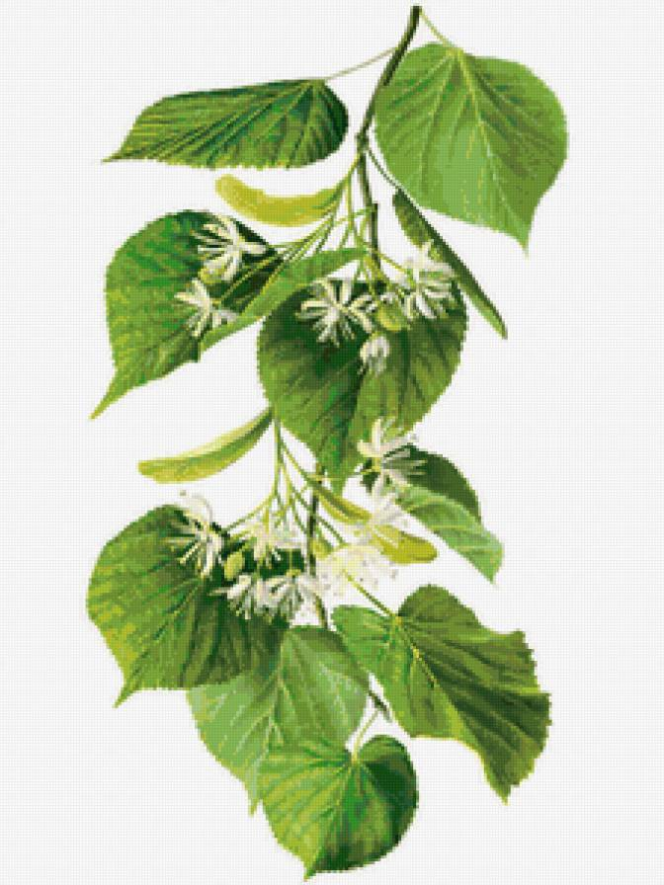

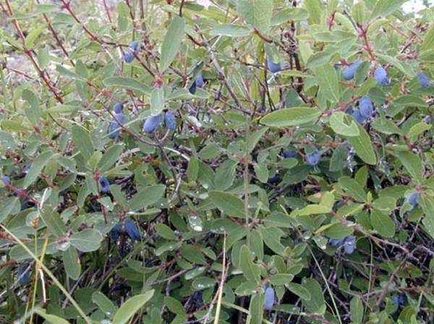
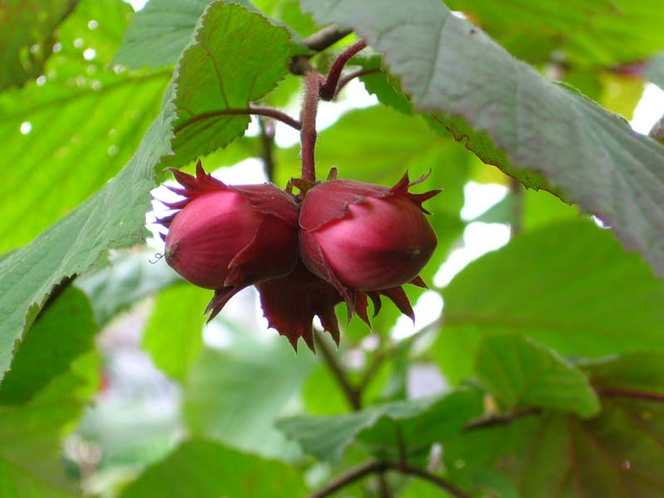
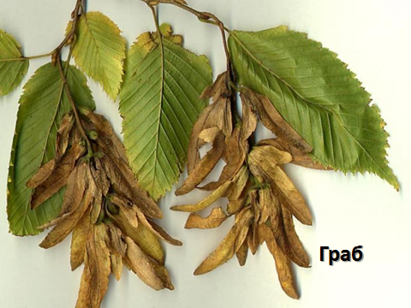
Липа
жимолость
лещина

Slide 21
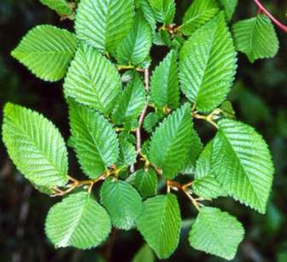
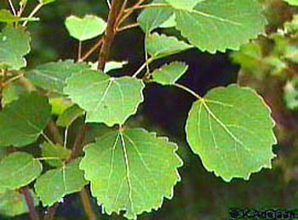
Осина и вяз

Slide 22
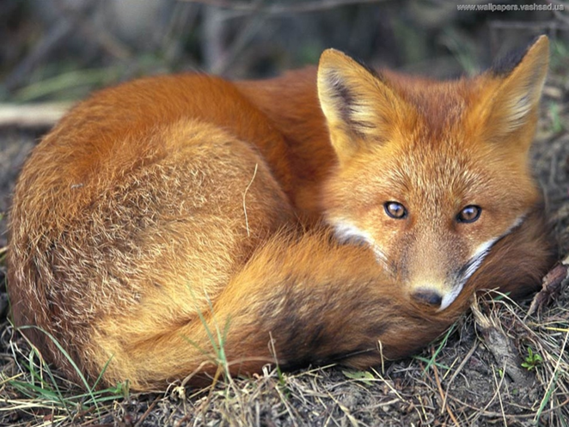
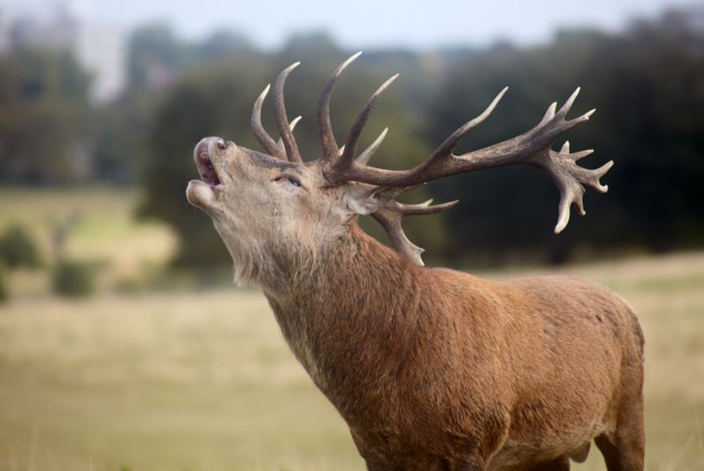
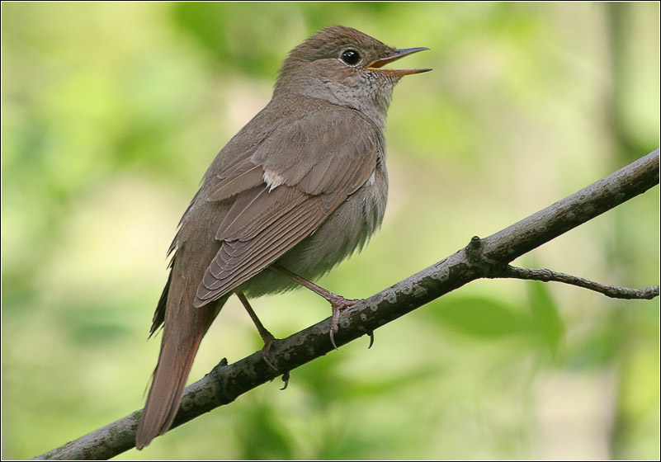
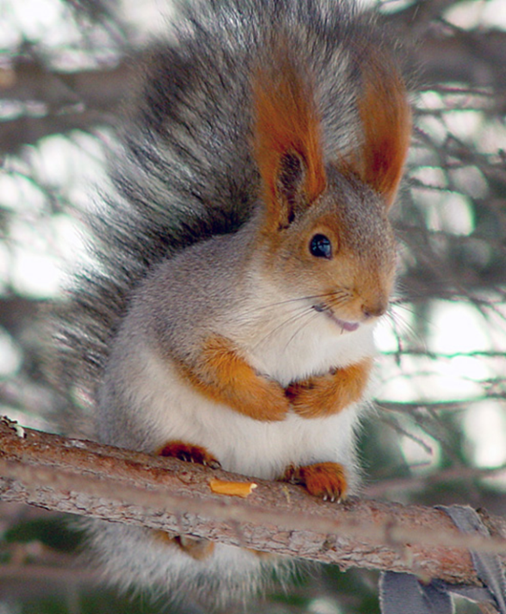
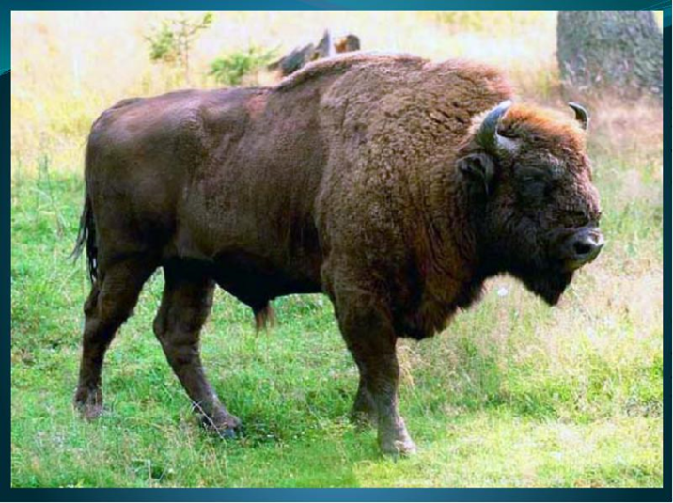
.
олень
Соловей
зубр

Slide 23
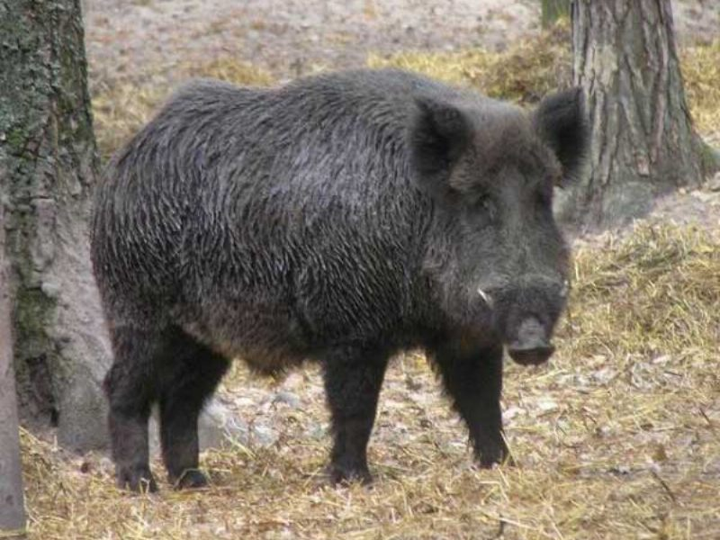
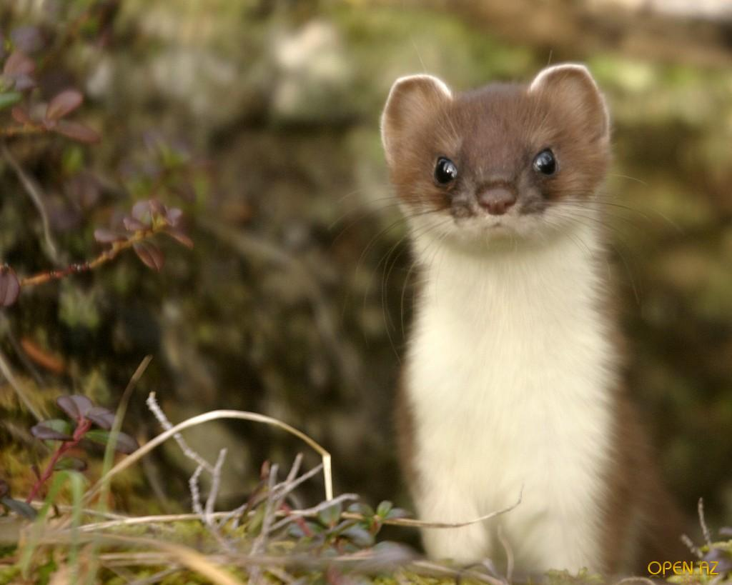
Кабан и горностай

Slide 24
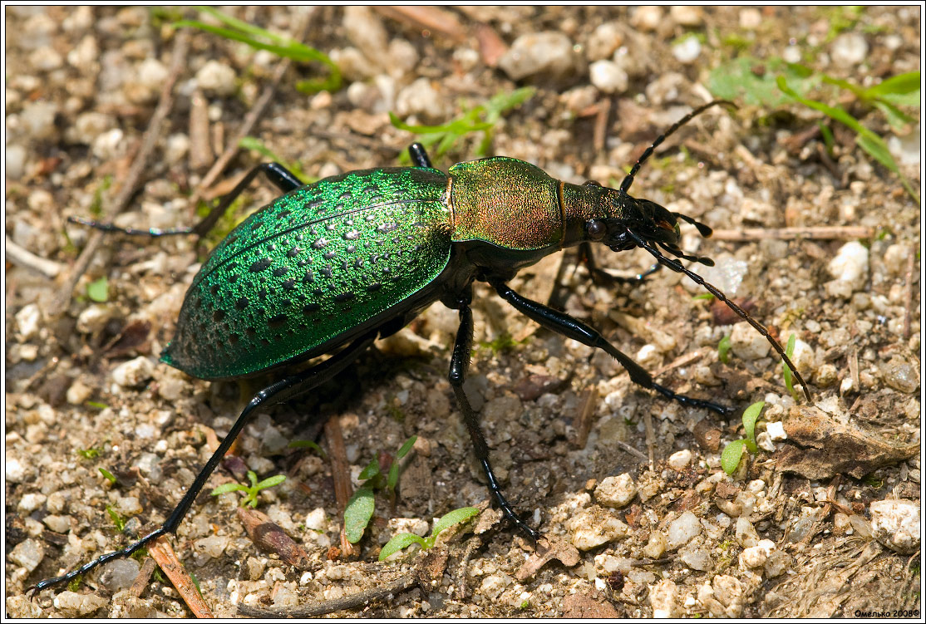
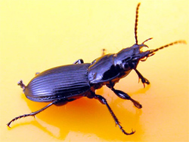
Жужелица и жук-короед

Slide 25
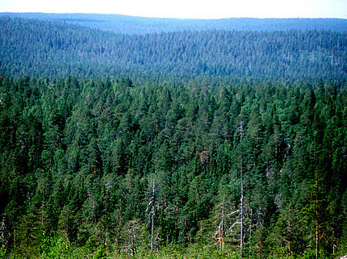
Тайга
Пойдем со мной в наш тихий лес,
Там есть черника и морошка,
Там всевозможнейших чудес
Сто тысяч – и еще немножко!
Присев под кедром отдохнуть,
Вдохнем смолистый запах шишек,
И пусть ровней задышит грудь,
Стряхнув усталости излишек.

Slide 26
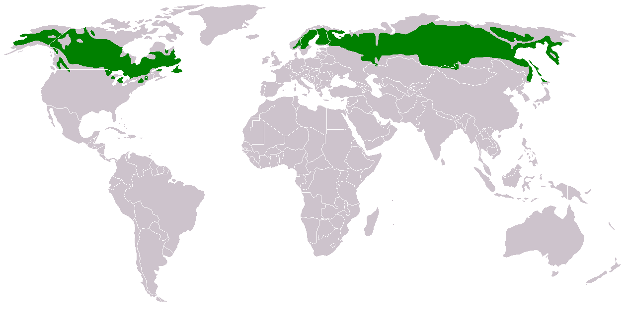
Тайга

Slide 27
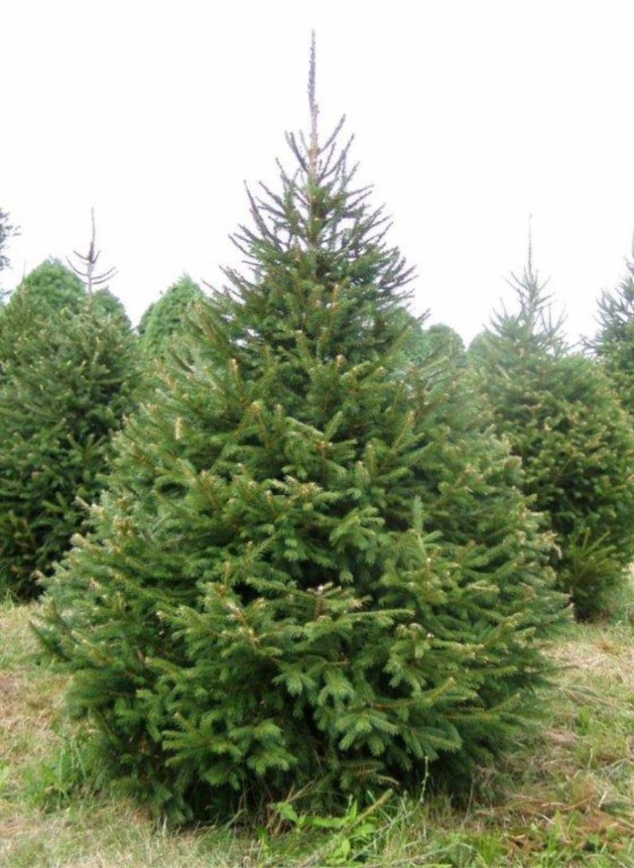
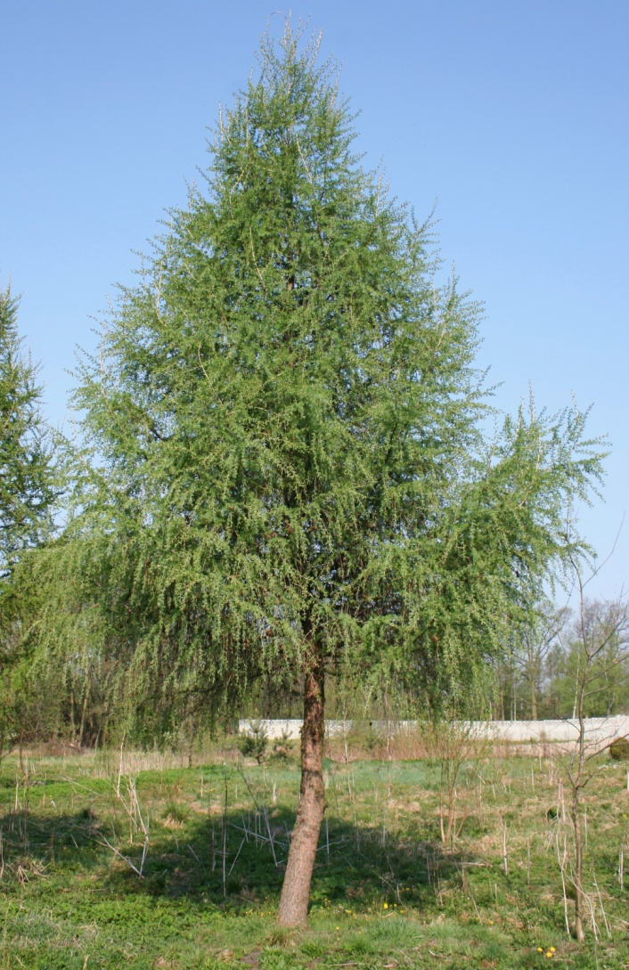
Ель и лиственница

Slide 28
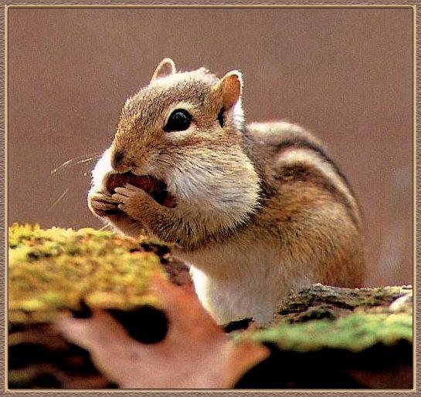
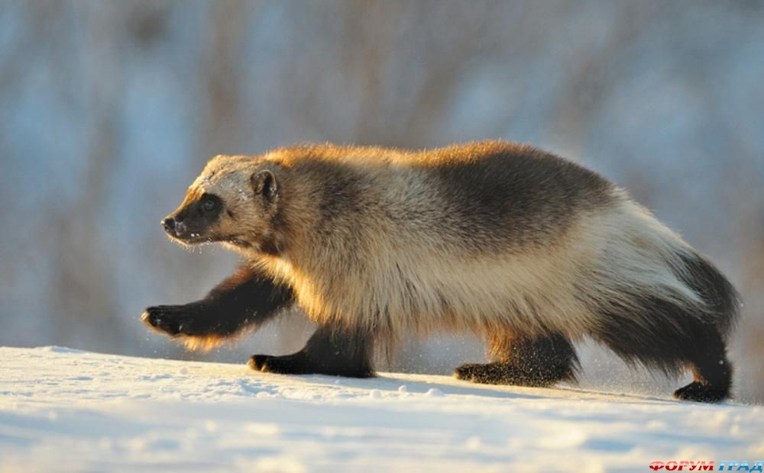
Росомаха и бурундук

Slide 29
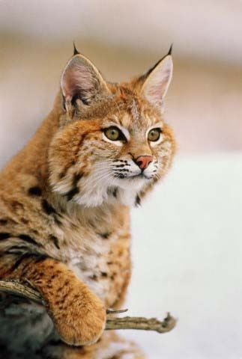
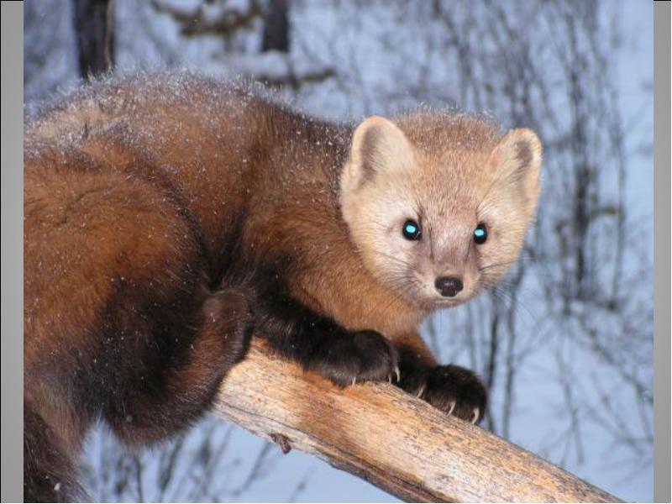
Соболь и рысь

Slide 30
1. Зимы здесь холодные. Но хвойные деревья: ель, сосна, пихта - приспособились к таким условиям. Из животных встречаются медведь, волк, лось и другие.
2. Здесь летом сухо , а зимой морозно. Эта природная богата травянистыми растениями, а вот животных здесь немного.
3. В этой природной зоне растут теплолюбивые лиственные деревья: дуб, клен, липа. Животный мир разнообразен.
4. Если много насекомых, значит будет много птиц: серая куропатка, стрепет, жаворонок, дрофа, журавль-красавка. Птицы устраивают гнёзда прямо на земле. Здесь же обитают некрупные животные: сурок,мышь-полёвка, тушканчики, суслики, хомяки.

Slide 31
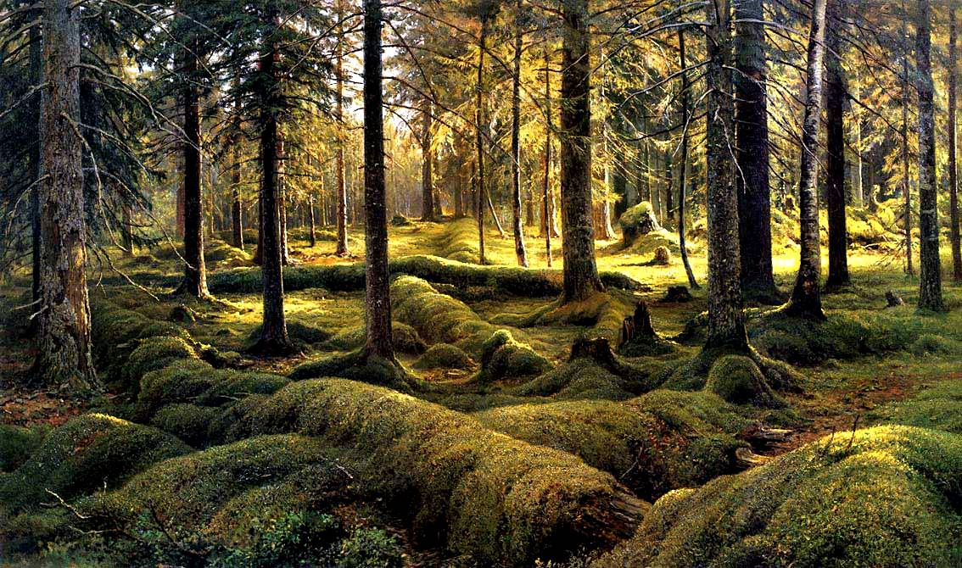

Slide 32
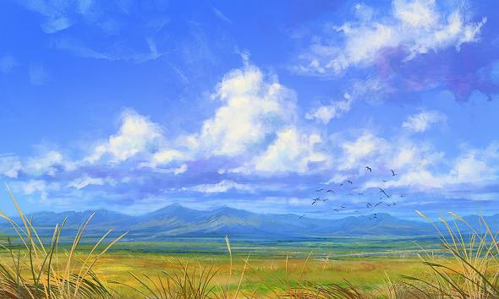

Slide 33
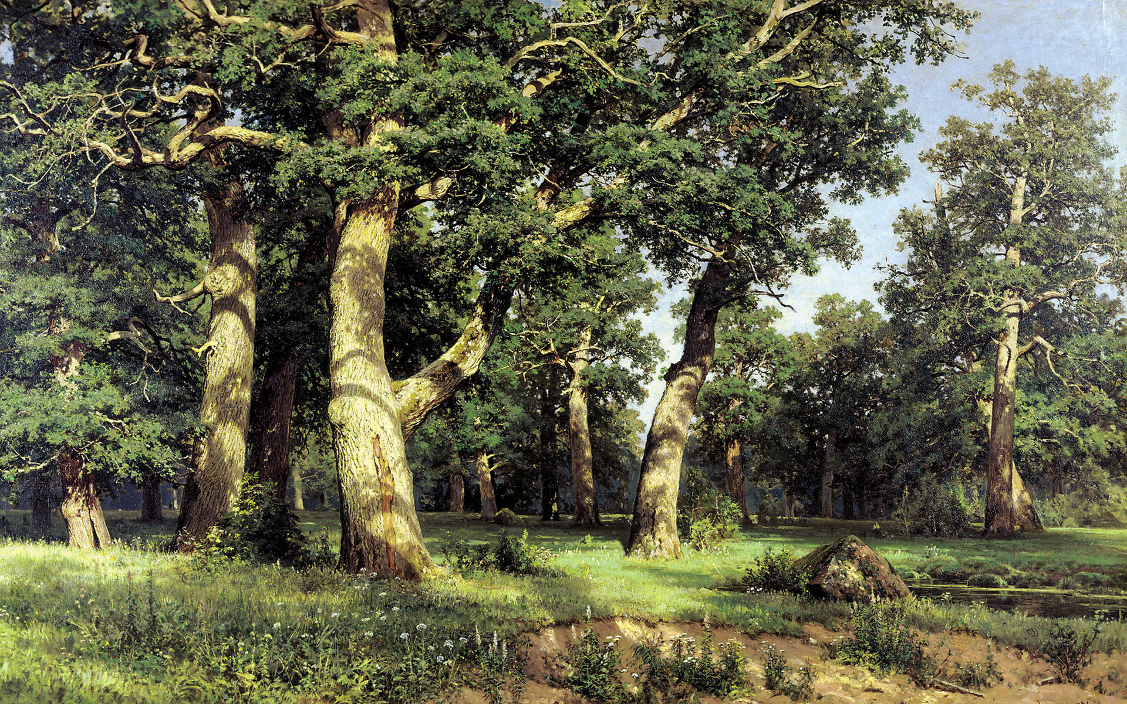

Slide 34
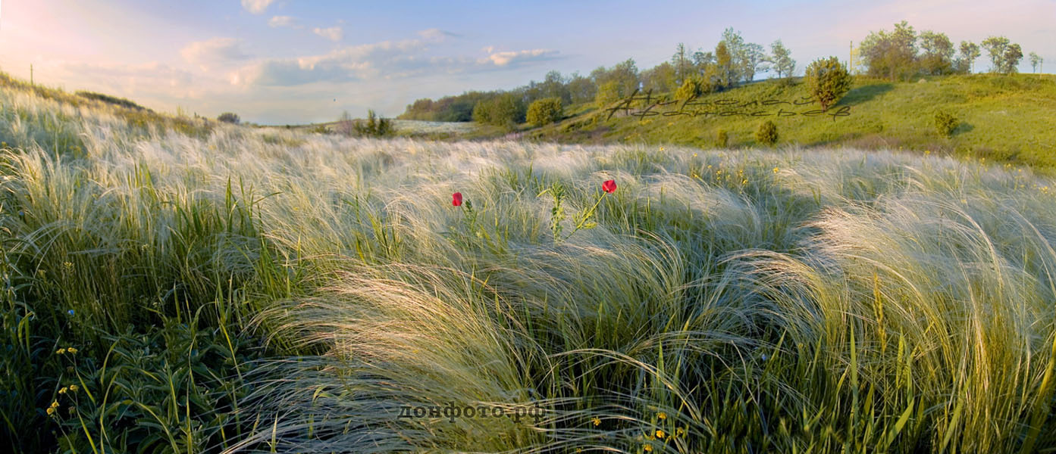

Slide 35
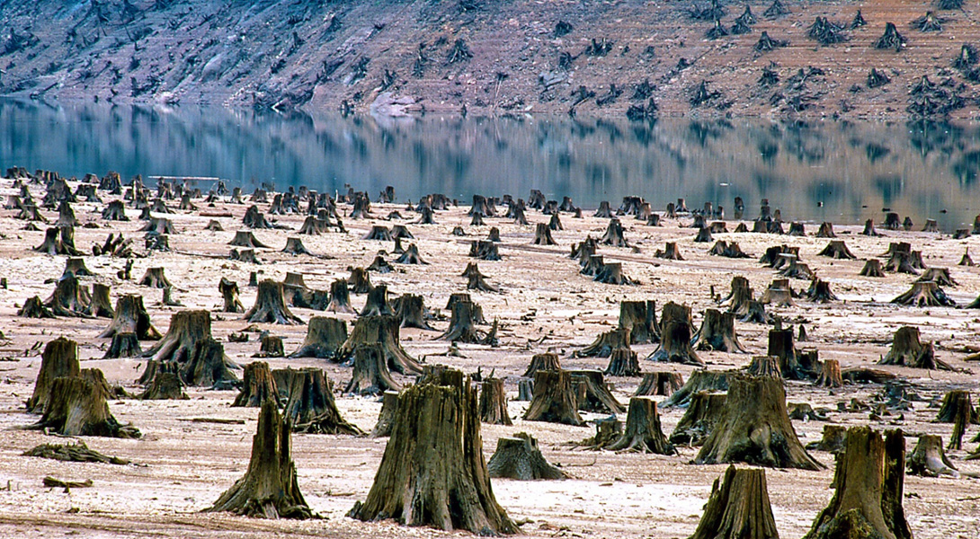

Slide 36
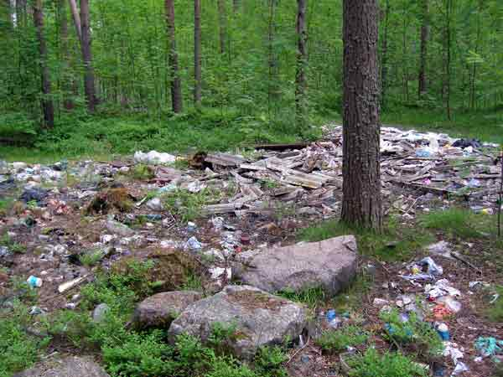

Slide 37
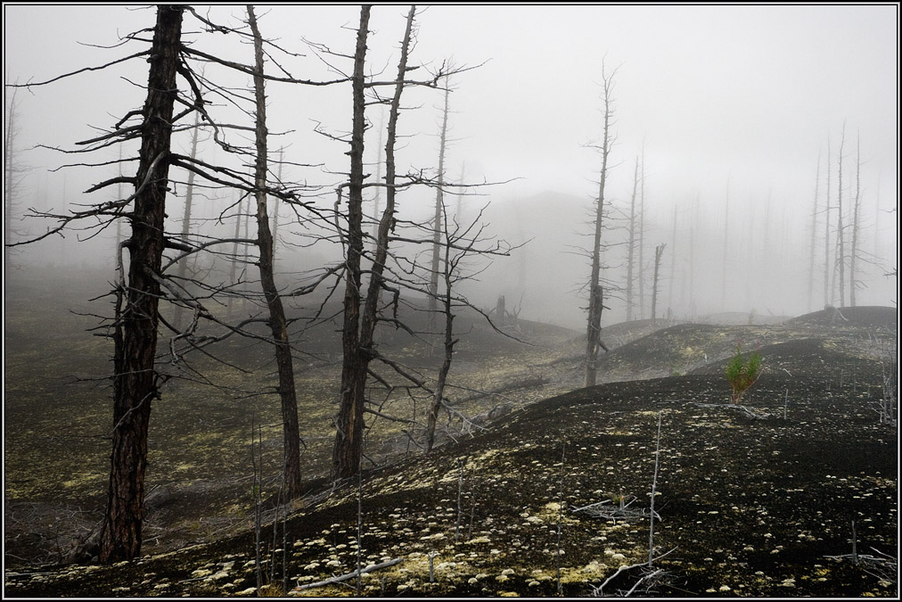

Slide 38

Цветение терна в Островцовской лесостепи

Slide 39

Терн

Slide 40
1.Тайга - это:
а) смешанные леса;
б) хвойные леса;
в) широколиственные леса.

Slide 41
2. В тайге можно встретить
а) медведя, волка, тушканчика
б) белку, зайца, оленя
в)рысь, соболя, росомаху

Slide 42
3. Соотнести деревья и лес, в котором они произрастают.
1.пихта
2.берёза
3.кедр
4.липа
5.сосна
6.дуб
7.клён
А.тайга
Б.смешанный и
широколиственный лес

Slide 43
4. Растительность зоны широколиственных лесов более разнообразна, чем в зоне тайги, так как:
а) теплее;
б) почва богата питательными веществами;
в) больше выпадает осадков.

Slide 44
5.Растительный мир зоны степей представлен:
а) злаками и разнотравьем
б) мхами и лишайниками
в)кустарниками

Slide 45
Проверь
1.б
2.в
3 А-1,3,5
В-2,4,6,7
4.а
5.б

Slide 46

Есть высказывание немецкого зоолога Альфреда Брема: «Недостаточно знать, что одно существо живет в лесу, а другое- в степи, а третье- в море. Необходимо знать, как устроены эти лес, степь, море. Каждое отдельное животное характерно именно для своей родины. Оно всегда приспособлено к климату, рельефу и зависящему от них растительному миру. Тем самым оно на себе несет печать своего отечества.»

Slide 47
Дом. Задание
Пар. № 22, стр. 136-137 игра
Или стр. 137 .Задание 4.

